Slide 1

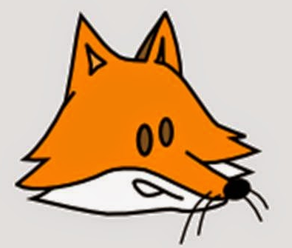
Kitsune
RECURSO EDUCATIVO
JUEGO Matemático.

Slide 2
Permite solucionar problemas aritméticos
Si el problema tiene solución este presentará todos los modos de alcanzar el objetivo.
Kitsune
Se encuentran todos los resultados posibles
Si el problema no tiene solución el aplicativo presentará las mejores aproximaciones

